Slide 1

Kratka predstavitev ukrajinskega osnovnošolskega in srednješolskega izobraževalnega sistema
za pooblaščence na SŠ

ENIC-NARIC center
mag. Iztok Žebovec
7.3.2024

Slide 3
Primarno in temeljno srednje izobraževanje
Primarna šola: 1-4 razred, ob zaključku učenci opravljajo državne zaključne izpite (DZI) iz Ukrajinskega jezika in matematika (ponekod dodatno še iz jezika narodne manjšine) in prejmejo spričevala o osnovnošolskem srednješolskem izobraževanju (початкова середня освіта), od 01. 9. 2021 v digitalni obliki.
Temeljna srednja šola: 5-9 razred, ob zaključku učenci opravljajo državne zaključne izpite (DZI). Običajno 3 izpiti: ukrajinski jezik, matematika in en izbirni predmet. Podeli se jim Spričevalo o temeljni srednji izobrazbi (Свідоцтво про здобуття базової середньої obrazova) s prilogami, ki določajo letne ocene pri posameznem predmetu, in rezultatih DZI. Spričevalo o osnovni srednješolski izobrazbi daje imetniku pravico do nadaljnjega izobraževanja na ravni polne srednješolske izobrazbe, poklicno-tehniške izobrazbe in na programih za pridobitev Diplome mladega specialista/bakalavra (s hkratno pridobitvijo polne splošne srednješolske izobrazbe).
Obličnost spričeval določa ukrajinsko ministrstvo za izobraževanje in znanost. Na spletni strani ENIC Ukrajina lahko najdete vzorce listin o izobraževanju: http://enic.in.ua/index.php/en/educational-documentssamples
Notes:
3

Slide 4
Polno splošno srednje izobraževanje
Spričevalo o dokončani splošni srednji izobrazbi (Свидоцтво про здобуття
повної загальної середньої освіти) (od 2019) oziroma Potrdilo o polni splošni srednji izobrazbi (Атестат про повну загальну sredню šolу) (pred letom 2019) – izkazuje uspešen zaključek 11-letne splošne srednje šole v Ukrajini, zagotavlja splošen dostop do visokošolskega izobraževanja in je predpogoj za vpis na visokošolsko izobraževanje. Ukrajina uvaja 12-letno splošno izobraževanje, prva matura po novem sistemu pa je predvidena za leto 2030.
Upoštevajte, da je bil Državni zaključni izpit (DZI) preklican za vse stopnje srednješolskega izobraževanja v šolskem letu 2021/2022 zaradi ruske vojne agresije na Ukrajino. V izobraževalnih dokumentih v vrstici za rezultate DZI mora biti označeno „звільнено (izvzeto)“.
Zunanja neodvisna evalvacija (ZNE) (Зовнішнє незалежне оцінювання – ZNO) je sistem za ocenjevanje učnih rezultatov in sestavni del postopka vpisa v visokošolske programe kot instrument enakopravnega in pravičnega vpisa v visokošolske programe. Po opravljenih testih ZNE se izda Potrdilo o zunanji neodvisni evalvaciji in ločeno se izda informacijska kartica z rezultati ZNE. Potrdilo ZNE se lahko uporabi za prijavo na visokošolske ustanove v obdobju 2-3 let, podrobno pa se to določi vsako leto s pravnim aktom, ki ureja splošne pogoje za sprejem v višješolske oziroma visokošolske študijske programe.
Notes:
4

Slide 5
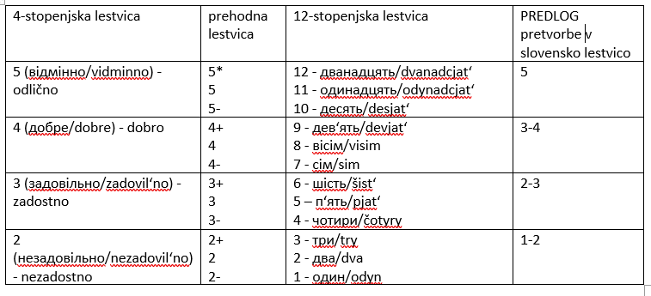
Šole razvijajo svoje učne načrte na podlagi tipičnih programov, ki jih je potrdilo Ministrstvo za Izobraževanje in znanost za vse razrede. Ocenjevanje znanja v srednji šoli. Uporablja se 12-stopenjska lestvica z ocenami od 1 do 12. Najvišja ocena je 12, minimalna pozitivna ocena je 3, pod 1 je oznaka "neatestirano". Ocene so lahko tiskane ali ročno napisane v cirilici.

Slide 6
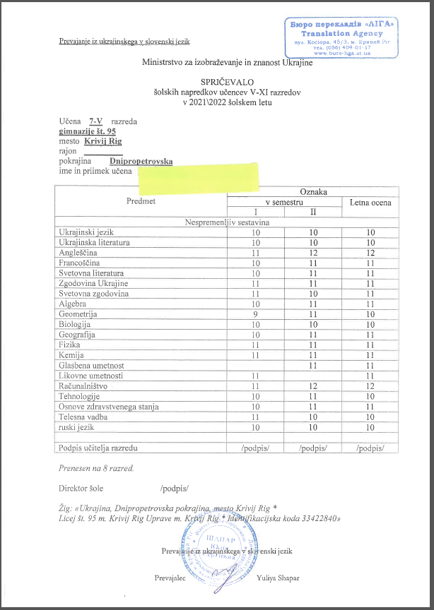
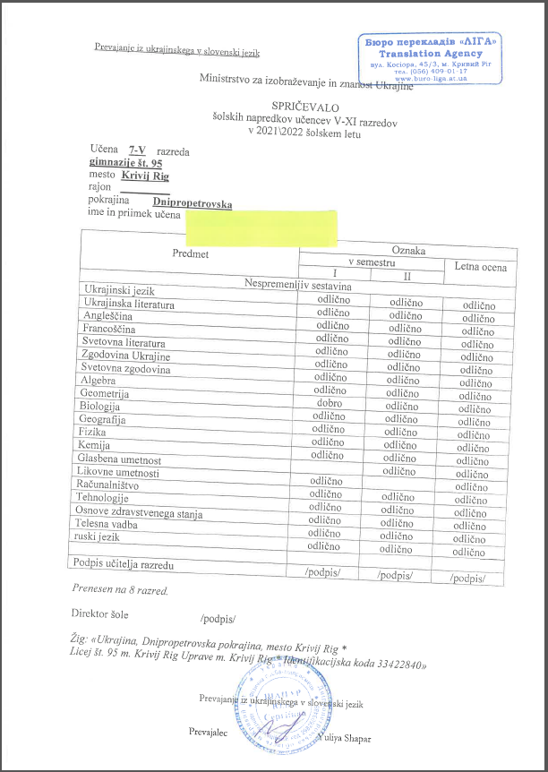

Slide 7
VZOREC: Temeljno srednje izobraževanje

Slide 8
VZOREC: Polno splošno srednje izobraževanje

Slide 9
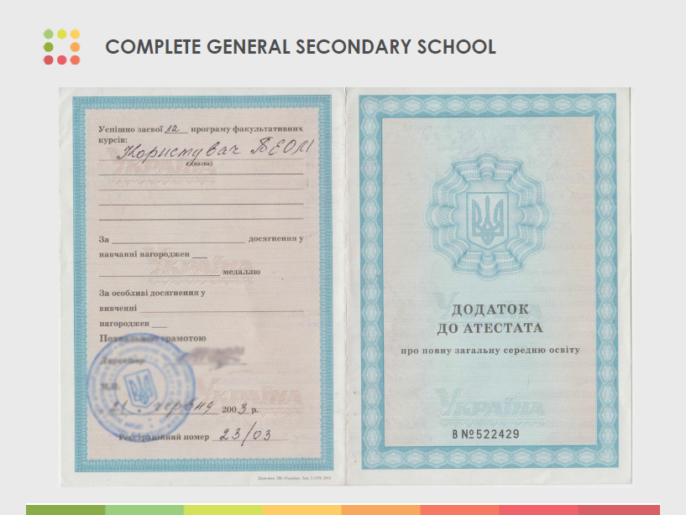

Slide 12
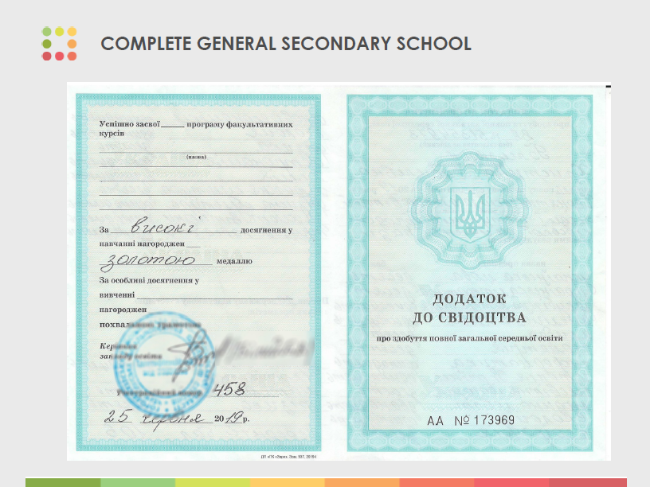

Slide 13
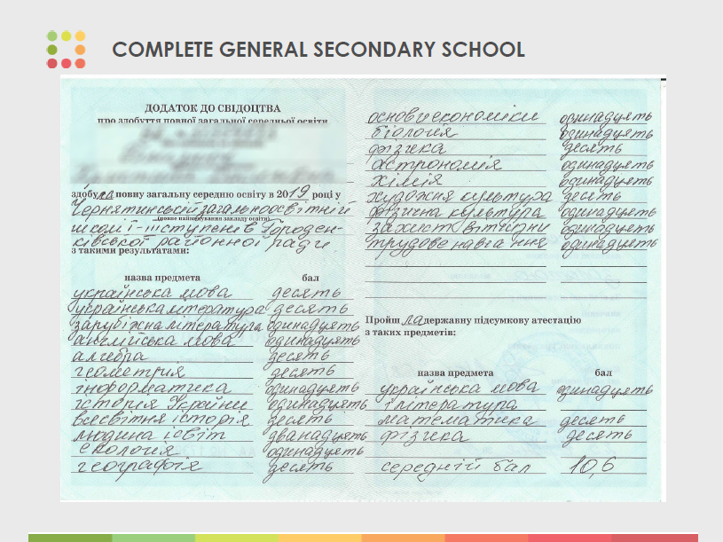

Slide 14
Več informacij o izobraževalnem sistemu v Ukrajini in druge koristne povezave:
Spletna stran slovenskega ENIC-NARIC centra:
https://www.gov.si/teme/informacije-po-drzavah-in-o-primerljivosti-s-slovenskim-izobrazevanjem/ oziroma https://www.gov.si/assets/ministrstva/MIZS/Dokumenti/ENIC-NARIC-center/IJZ/Ukrajina/Ukrajina_opis-sistema.pdf
Uradni pristojni organi Ukrajine:
Ukrajinsko ministrstvo za izobraževanje in znanost - https://mon.gov.ua/eng
Ukrajinski ENIC center - http://enic.in.ua/index.php/en/
Nacionalna agencija za kakovost visokega šolstva - https://en.naqa.gov.ua

Slide 15
Mednarodni viri z informacijami, ki jih zagotavljajo neposredno ukrajinske oblasti:
Informacije o Ukrajinskem sistemu na spletni strani ENIC-NARIC mreže - https://www.enic-naric.net/ukraine.aspx oziroma http://enic.in.ua/index.php/en/educationl-system
DEQAR database – Database of External Quality Assurance Results - https://www.eqar.eu/qa-results/search/
Q-Entry database for scholastic qualifications valid for access to higher education courses - https://www.q-entry.eu/international-db/?cerca=Ukraine
Pregled ukrepov, sprejetih v zvezi z izpiti v višji srednji šoli, certificiranjem, dostopom do visokošolskega izobraževanja in s tem povezanih zadev, ki so jih sprejele vlade zaradi COVID-19 - https://www.enic-naric.net/upper-secondary-school-examinations-high-school-diplomas-in-times-of-covid-19.aspx

Slide 16
Drugi koristni nacionalni in mednarodni viri:
Database of higher education institutions of the International Association of Universities (IAU) - https://whed.net/home.php
Dutch ENIC-NARIC centre (NUFFIC) - https://www.nuffic.nl/en/education-systems/ukraine
US World Education Services (WES) centre - https://wenr.wes.org/2019/06/education-in-ukraine
Scan-D - https://ukrainianqualifications.cimea.it/
Informacije o Ukrajinskem sistemu na spletni strani CIMEA - http://www.cimea.it/files/DOC_CIMEA_136_2022_UCRAINA_LINEE_GUIDA_RICONOSCIMENTO.pdf
CIMEA online webinar »Ukraine: university education system and academic qualifications«, 10. marec 2022 -http://cimea.it/ucraina/Webinar_UCRAINA_sistema_della_formazione_universitaria_e_titoli_di_studio.pdf
DG EAC online webinar »Online Training for Fast-track Recognition of Ukrainian Academic Qualifications«, 6. april 2022 - http://cimea.it/ucraina/Webinar_Ukrainian_Qualifications.pdf http://cimea.it/ucraina/Valentyna_KRASNOSHCHOK.pdf, http://cimea.it/ucraina/Kateryna_SUPRUN_Digital%20solutions_EDBO.pdf , http://cimea.it/ucraina/Laura_DIRVONSKYTE.pdf

Slide 17
Hvala za pozornost! ENIC-NARIC center Slovenija e-naslov: enicnaric-slovenia.mvzt@gov.si telefon: 01/ 478-46-00



